Slide 1
免責事項について
・本コンテンツは金融・経済の知識や配信者の考えを配信するに過ぎず、投資への勧誘を目的としたものではありません。
・なるべく正確な情報配信を心掛けていますが、本コンテンツの情報を用いて行う一切の行為について、及び行為の結果発生したいかなる不利益、損失、損害について、配信者は一切の責任を負いません。
SimmSimm

Slide 2
日本が財政破綻する確率は、
5年で〇% -SimmSimmチャンネル 2020年10月19日(火)
・「日本は財政破綻する！」と言っている新聞やネットの記事は多い
10年後の財政「破綻確率」50% 将来世代の負担を考える、日経新聞
https://www.nikkei.com/article/DGXZQOCD163O50W1A410C2000000/
「このままでは国家財政は破綻する」矢野康治財務事務次官が“バラマキ政策”を徹底批判、文春オンライン
https://bunshun.jp/articles/-/49082
・日本国債のCDSスプレッドを元に反論している記事
高橋洋一の霞ヶ関ウォッチ 財務次官の「財政危機」寄稿が「欠陥もの」である理由、J-CASTニュース
https://www.j-cast.com/2021/10/14422477.html
→実際にCDSとは何なのか？＆破綻確率の計算方法は？

Slide 3
目次
①いい加減なシンプルな計算方法
(でも結果の数値は結構正しい)
②日本国債のCDSを使う妥当性
③面倒くさい現実的な計算方法

Slide 4

①シンプルな計算方法- CDSとは？
端折って説明します。
AさんとBさんが日本が破綻するか、賭けをするのがCDS
5年以内に
日本が破綻することに賭けたい
5年以内には
日本が破綻しないことに賭けたい
A
B
破綻したときに儲けたい。
これは破綻に備えた保険なので
代わりに保険料を払う。
破綻しない限り、
保険料だけもらえて
終わればラッキー
保険料を定期的に払う(年4回)
破綻(デフォルト)したら
決められたお金を払う
2つの交換(スワップ)

Slide 5
①シンプルな計算方法(適当だけど)
: 5年後まで生き残る確率(生存確率)
: CDSスプレッド(保険料を決める)
: 賭ける金額、今は$1とする(想定元本)
: 破綻したときにBがAに渡す額を決めるパラメータ(回収率)
: 破綻したときにBがAに渡す額
A
保険料を定期的に払う(年4回)
B
1回あたり 、1年あたり
5年合計で 、破綻しなかったらBが全部もらえる
→期待値は
破綻したら決められたお金を払う
→破綻確率は なので期待値は
取引が成立するためには2つは等価でないといけない:

Slide 6
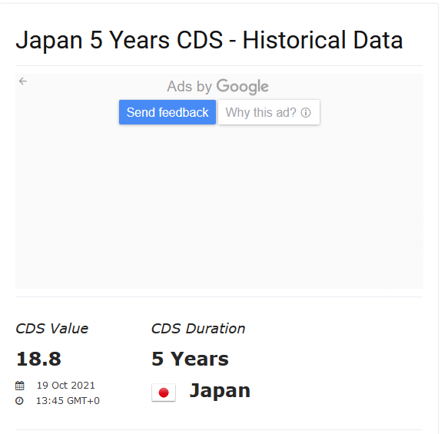
①シンプルな計算方法(適当だけど)
これを生存確率 について解いてやると
従って破綻確率は
2021年10月19日現在、 の値は18.8 bp = 0.188% = 0.00188 (1 bp = 0.01% = 0.0001):
World Government Bonds
http://www.worldgovernmentbonds.com/cds-historical-data/japan/5-years/
従って5年で日本が財政破綻する確率は、
身銭を切って取引している市場参加者のコンセンサスは、
一部で言われているような「10年で50%の確率で破綻」等とは大きく違う。

Slide 7
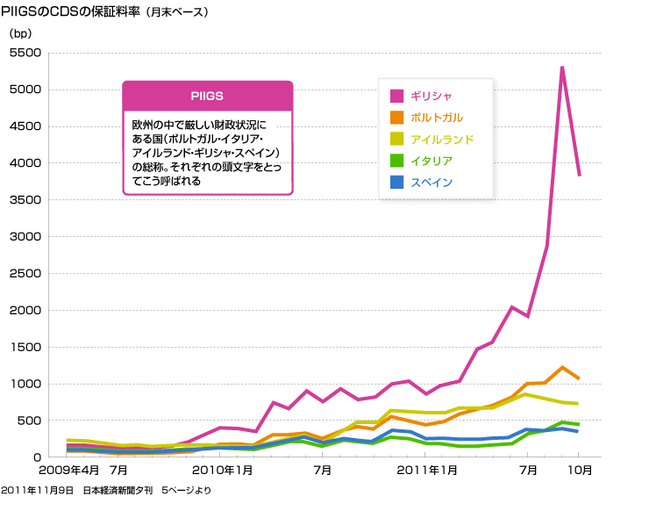
②日本国債のCDSを使う妥当性
前提として、、、CDSの用途
1. ヘッジ
Aさんが日本国債を持っているとする。もし日本が破綻するとAさんは債券に投じたお金を損をするので、その分のCDSを買って破綻に備える。これがヘッジ。
2. 投機
市場コンセンサスの破綻確率は日々変化する。それによってスプレッド(保険料)も変化する。
スプレッドが低い時に買って高い時に売れば利益が出る。逆に高い時に空売りして低い時に買い戻しても利益になる。これが投機。
Credit Default Swap (CDS)
https://www.investopedia.com/terms/c/creditdefaultswap.asp
以上を踏まえて、、、
A: 日本が財政破綻したとき
国債:無価値→損失
CDS:決められたお金が入る
損失を補填
欧州危機で注目されている「CDS」ってなあに？
https://www.nikkei4946.com/knowledgebank/visual/detail.aspx?value=92&page=4

Slide 8
②日本国債のCDSを使う妥当性
日本国債のCDSは実態を表していないという記事がある。例えば、
財政悪化が進んでも警鐘の鳴らない国､日本 東洋経済、2017年
https://toyokeizai.net/articles/-/194074
がありその論拠は、
・CDSは保証料を支払って、元本を保証してもらう取引で、スプレッドは保証料率になる。社債などではヘッジに活発に使われている。
・しかし、日本国債ではヘッジに使われていない。日本国債はすべて円建てで発行されている。～中略～日本国債のCDSはドルで取引されている～中略～そこがかつて話題になったギリシャ国債(SimmSimm注:国債もCDSも共にユーロ建て)などとの違いだ。
・日本国債のCDSはヘッジ目的ではなく外国人投資家の一部が、日本国債を材料にして賭けを行なっているにすぎないので、市場への影響力はほとんどない。
→「日本国債のCDS(ドル建て)は、日本国債(円建て)のヘッジには通貨が違うので使えない。従って取引は活発でなく市場に対する影響も少ない」という主張。

Slide 9
②日本国債のCDSを使う妥当性
日本国債のCDSは実態を表していない、ことへの反論：
・CDSはヘッジだけでなく投機も無視できない
用途である。
・例えば2010年の欧州債務危機で、ギリシア国債に
対して、
欧州委、裏付けがないソブリン債ＣＤＳの空売り禁止を検討
https://www.reuters.com/article/idJPJAPAN-14263720100309
委員長は９日の欧州議会で、欧州委員会として、
今後の２０カ国・地域（Ｇ２０）首脳会合でＣＤＳに関連した
投機を協議事項としてとりあげたいとの意向を示した。
ギリシャ債務ＣＤＳに対する投機的取引が、同国の財政問題を悪化させたとの認識を示し「ソブリン債ＣＤＳについて、新たに特定の問題として熟考することが必要だ」と述べた。
→つまり、CDSの投機的取引は欧州議会で問題になるほど活発で市場に多大な影響を持つ。
日本のCDSもそういった投機筋が財政破綻確率を予想して取引しているはず。
欧州危機で注目されている「CDS」ってなあに？
https://www.nikkei4946.com/knowledgebank/visual/detail.aspx?value=92&page=4

Slide 10
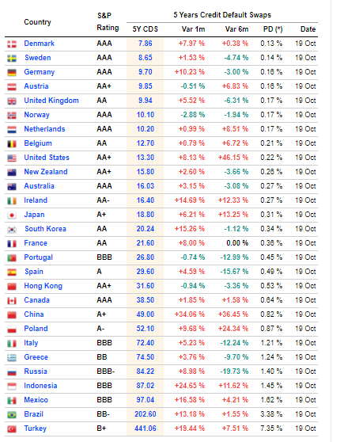
②日本国債のCDSを使う妥当性
もうひとつ、これはSimmSimm自身が思いついた懸念。
サブプライムローンの問題以前は、その問題があるにもかかわらずCDSはじめクレジット市場は安定してた。
しかし、ひとたび問題が明るみになると市場は崩れていった。
日本国債のCDSでも同じことが起きないか？ つまり国債CDSの市場参加者に日本の問題が見えてないだけでは？
反論：
World Government Bonds
http://www.worldgovernmentbonds.com/sovereign-cds/
こちらを見ると、各国の国債CDSがあって
8 bp(＝5年の破綻確率0.7%)から
400bp(＝同30%)まで幅広い値。
→つまり各国の実態に応じた選別が出来ている。
日本だけ問題が見えていないとは考えにくいのでは？

Slide 11
③面倒くさい現実的な計算方法
①のシンプルは計算方法の問題点
5年に至る途中(例えば3年目)で財政破綻したときに、
それまで(2年目まで)保険料が払われる効果を考えていない→これを改良
(Market-Based Estimation of Default Probabilities and Its Application to Financial Market Surveillance, JA Chan-Lau, https://www.imf.org/external/pubs/ft/wp/2006/wp06104.pdf の式(4)を参考)
新たな変数を定義:
A
保険料を定期的に払う(年4回)
B
1回あたり 、1年あたり
5年合計で 、破綻しなかったらBが全部もらえる
→期待値は
:割引率(ディスカウントファクター)、rは無リスク金利
今日の$1は1年後には無リスクで$(1+r)になる。
逆に1年後の$1は今日の$βに等しい。
: t年後まで生存している確率。hはハザードレートと言ってここでは一定と仮定。

Slide 12
③現実的な計算方法
A
保険料を定期的に払う(年4回)
B
3ヶ月後の期待値: 、6ヶ月後:
→5年までの期待値の合計:
破綻したら決められたお金を払う
(保険料支払いと同じタイミングで支払うと仮定)
3ヶ月後までに破綻する確率: 、支払額の期待値:
3~6ヶ月後まで〃: 、期待値:
→5年までの期待値の合計:

Slide 13
③現実的な計算方法
取引が成立するなら、
保険料の期待値＝破綻したときに支払われる期待値なので、
ここで右辺は
ゆえに5年後の破綻確率は
従って、
→
で①の結果とほぼ同じ。

Slide 14
まとめ
・日本の財政破綻の確率を、5年のCDSスプレッドの値を用いて計算した。結果は計算方法に依らず1.5~1.6%と小さい。
・次の2つの理由から日本国債のCDSは日本の実態を反映していると考えられる:
・日本国債CDSの市場参加者はヘッジ目的ではなく投機筋だが、彼ら投機筋は欧州債務危機でも活躍した主要プレイヤーである。
・その市場参加者のコンセンサスである各国の国債のCDSは、国によって(5年の)破綻確率1～30%程度で分布している。各国の実態に応じて選択的にCDSスプレッドを決めていることが分かる。

